Slide 1
Synthese von Sulfanilamid
Interpretation der IR-Spektren

Slide 2
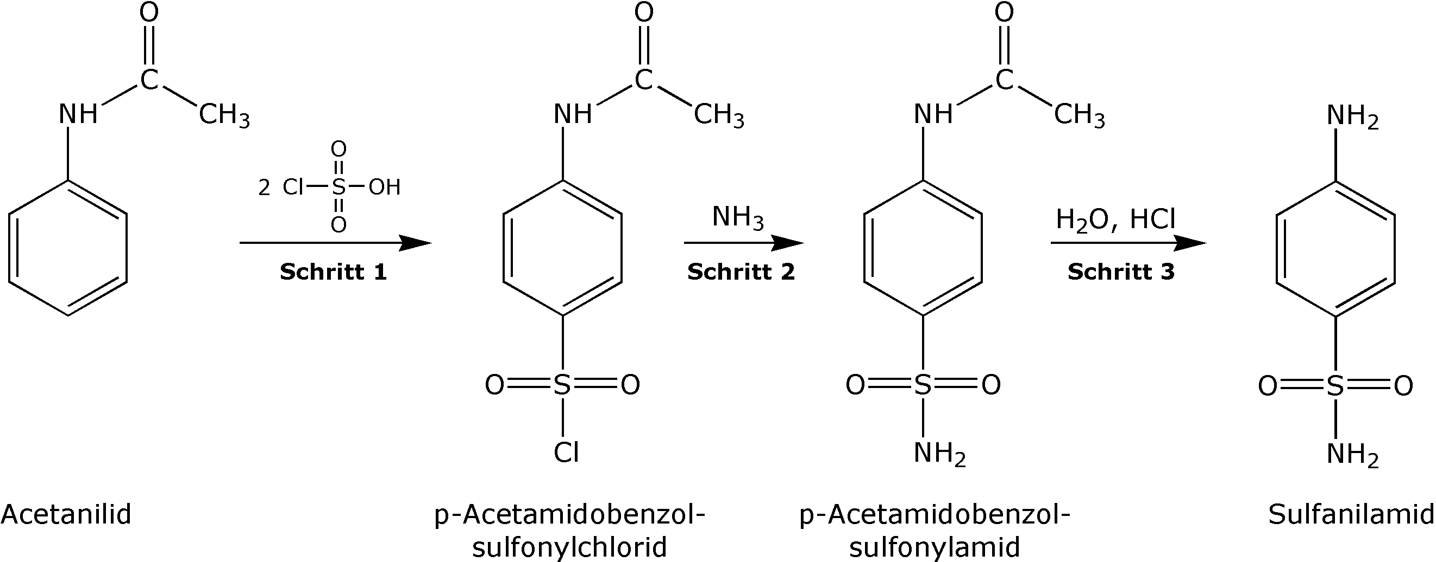
Die Reaktionsschritte

Slide 3
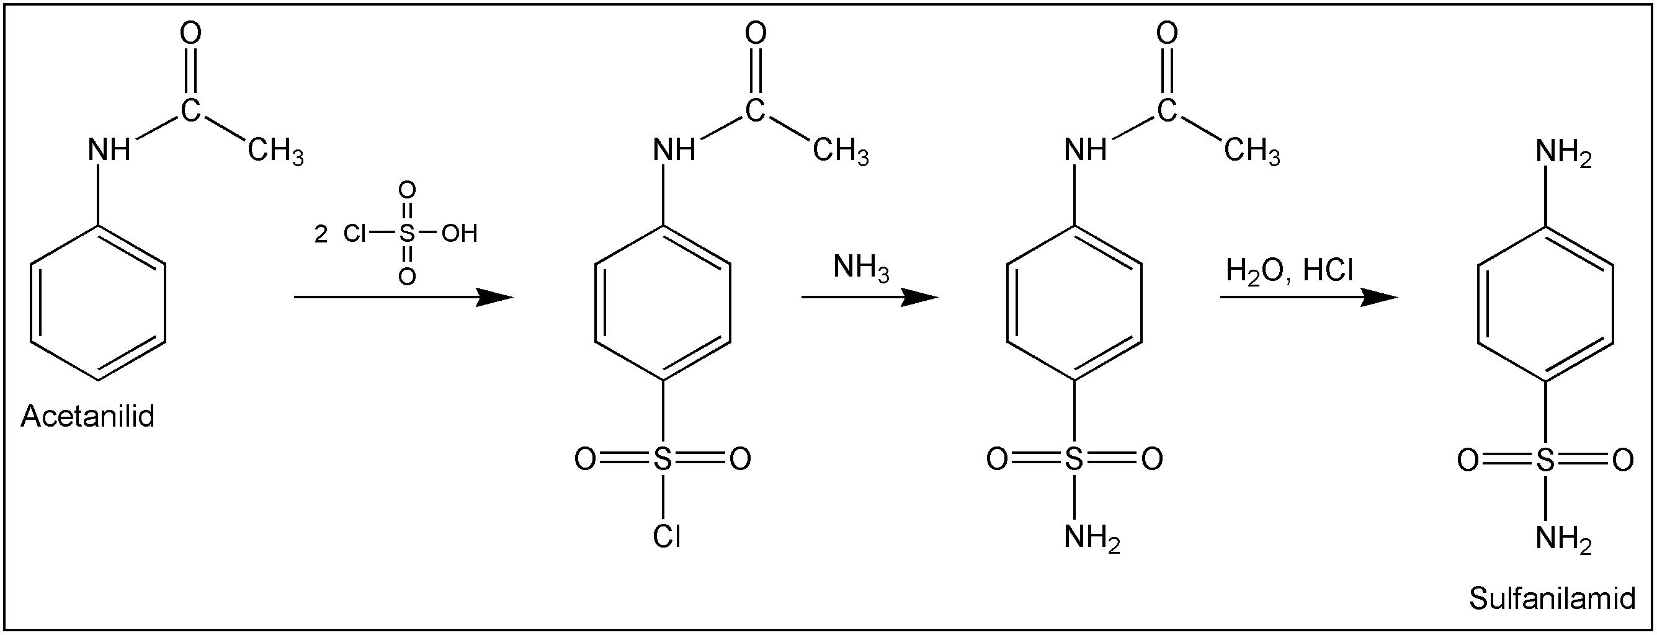
Acetanilid

Slide 4
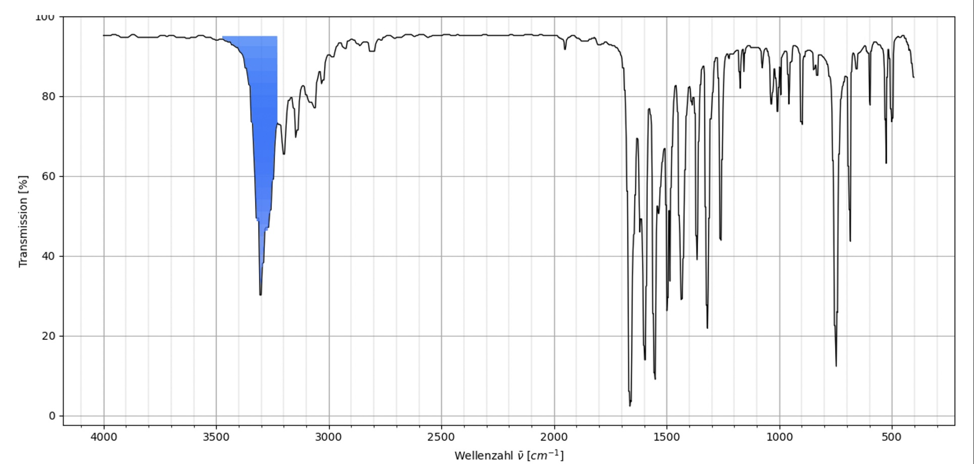
Acetanilid
N-H (s)

Slide 5
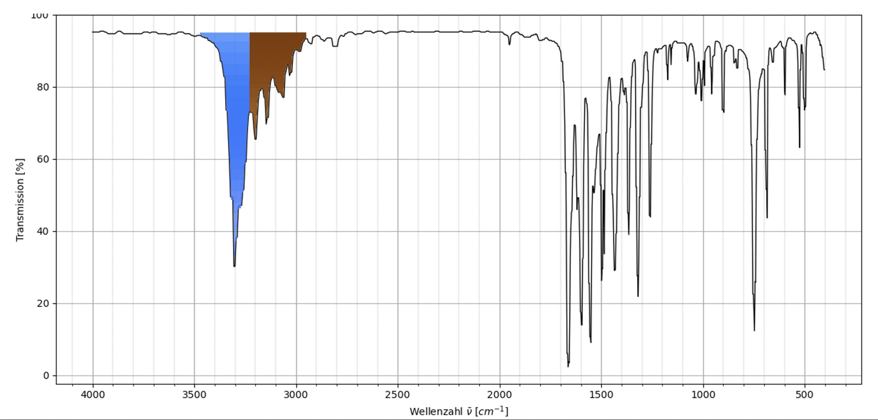
Acetanilid
C-H (s)
N-H (s)

Slide 6
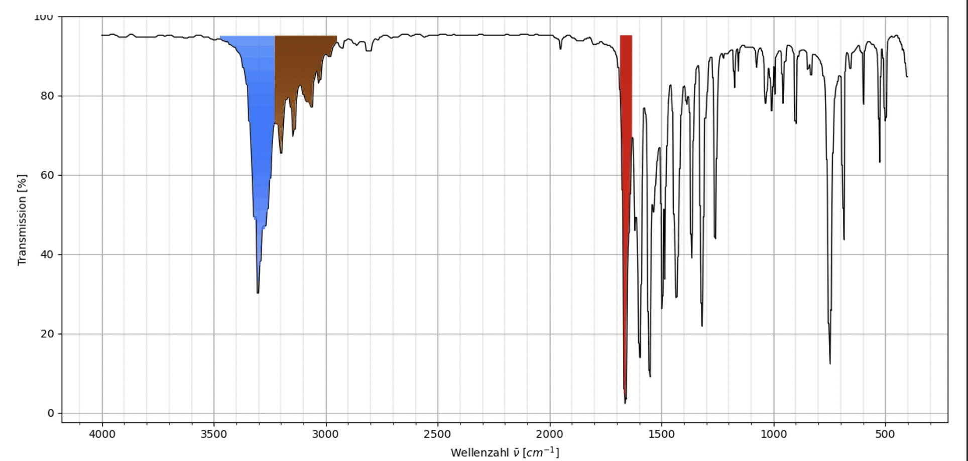
Acetanilid
C-H (s)
N-H (s)
C=O (s)

Slide 7
Schritt 1
Reaktion von Acetanilid mit Chlorsulfonsäure

Slide 8
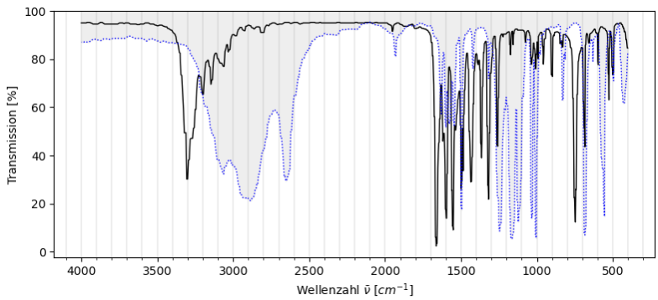
p-Acetamidobenzoylsulfonylchlorid
Verschiebung von N-H und C-H durch zusätzlichen Substituenten
S-O
neu

Slide 9
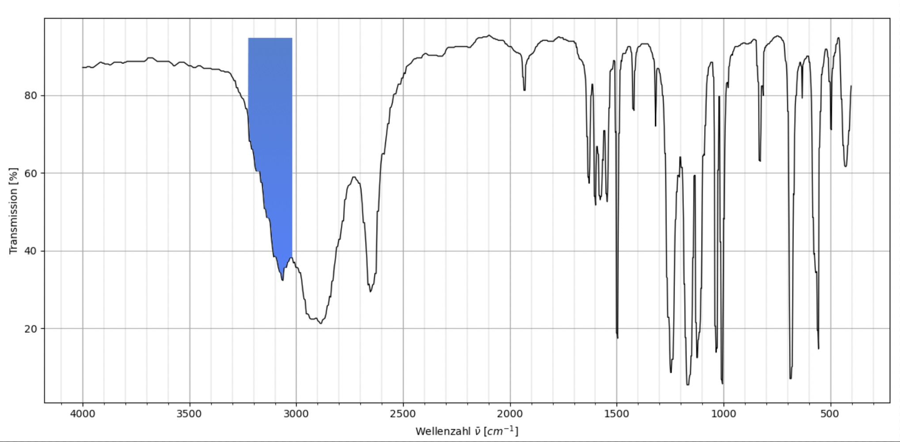
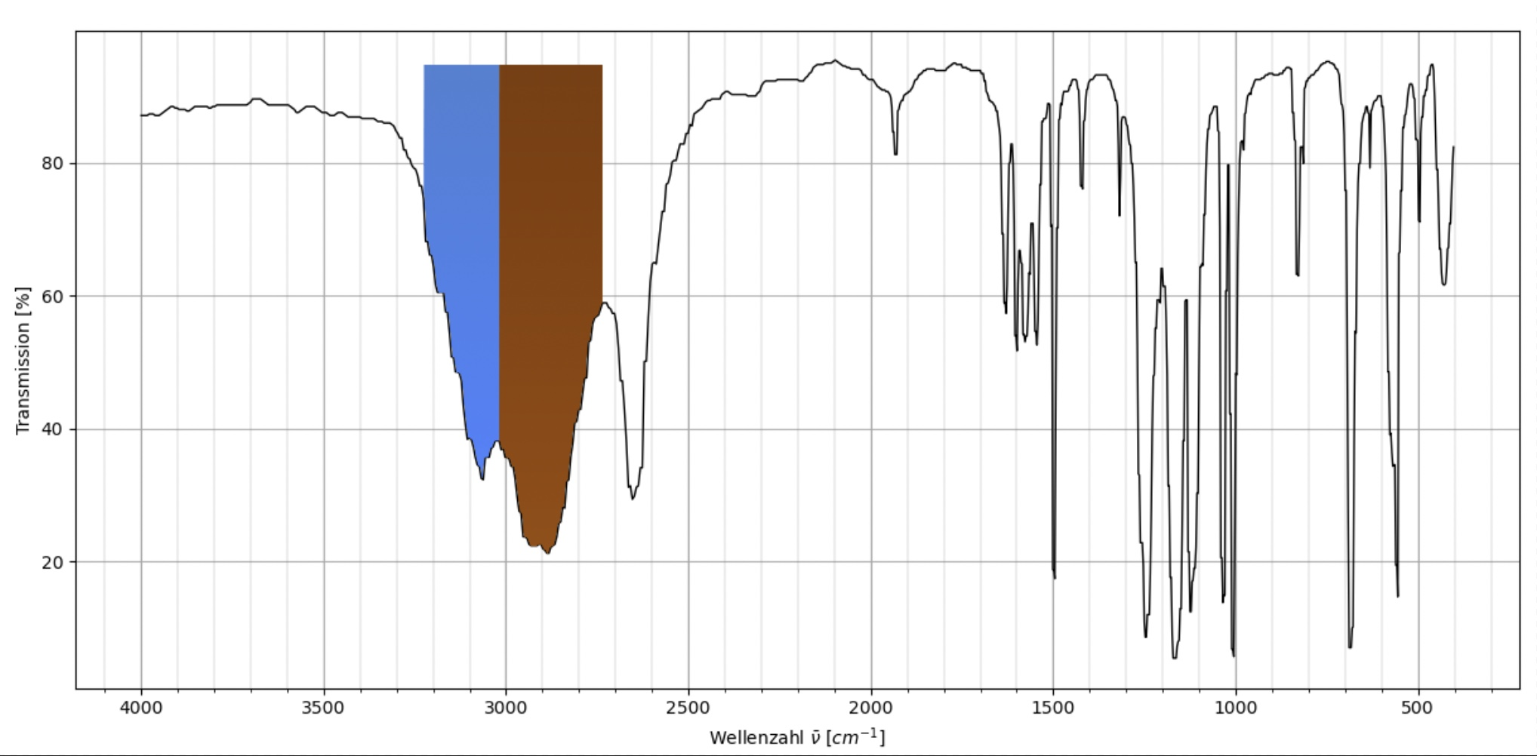
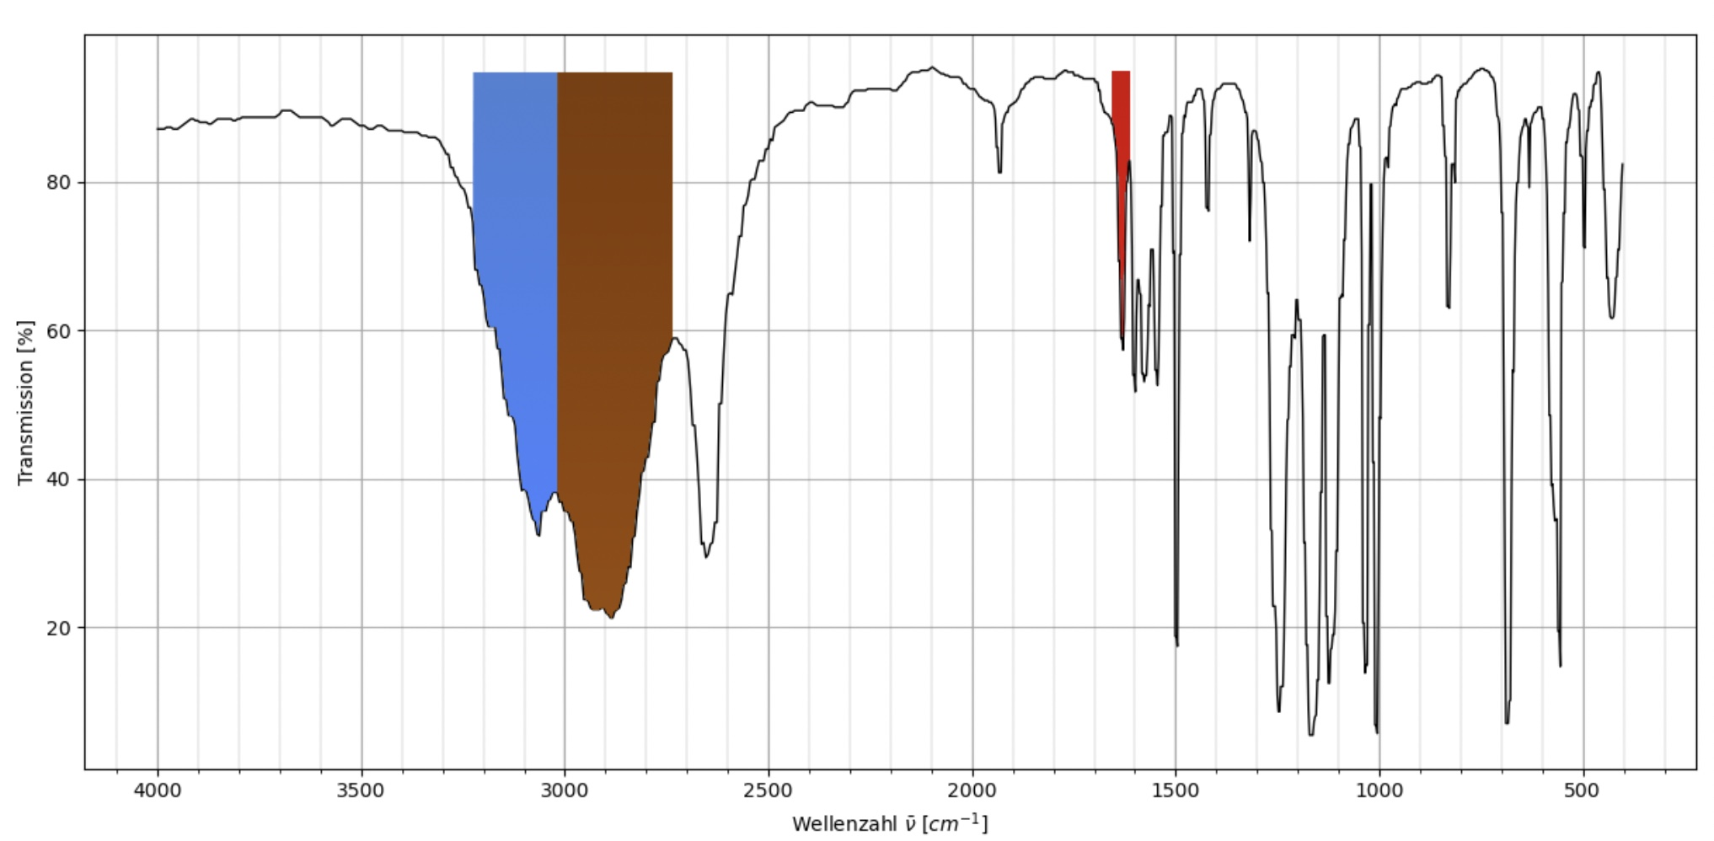
p-Acetamidobenzoylsulfonylchlorid
C=O (s)
N-H (s)
N-H (s)
C-H (s)
C-H (s)

Slide 10
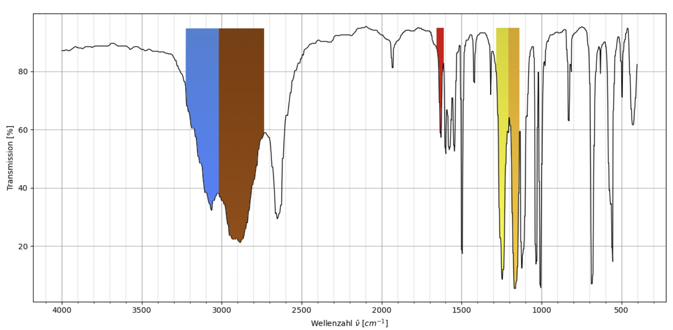
p-Acetamidobenzoylsulfonylchlorid
p-Acetamidobenzoylsulfonylchlorid
C=O (s)
C=O (s)
N-H (s)
N-H (s)
C-H (s)
S=O (s) asym
C-H (s)
S=O (s) sym

Slide 11
Schritt 2
Substitution des Chloratoms mit einer Aminogruppe

Slide 12
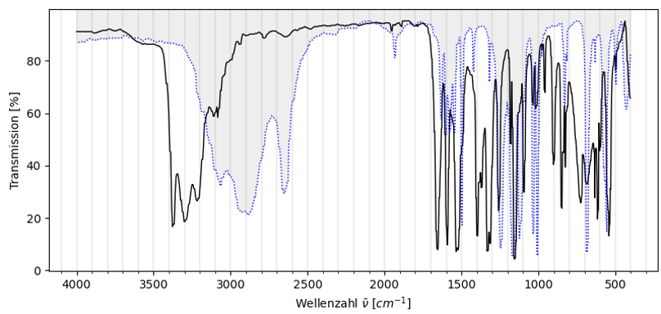
p-Acetamidobenzoylsulfonylamid
S-N
neu
N-H
zusätzlich

Slide 13
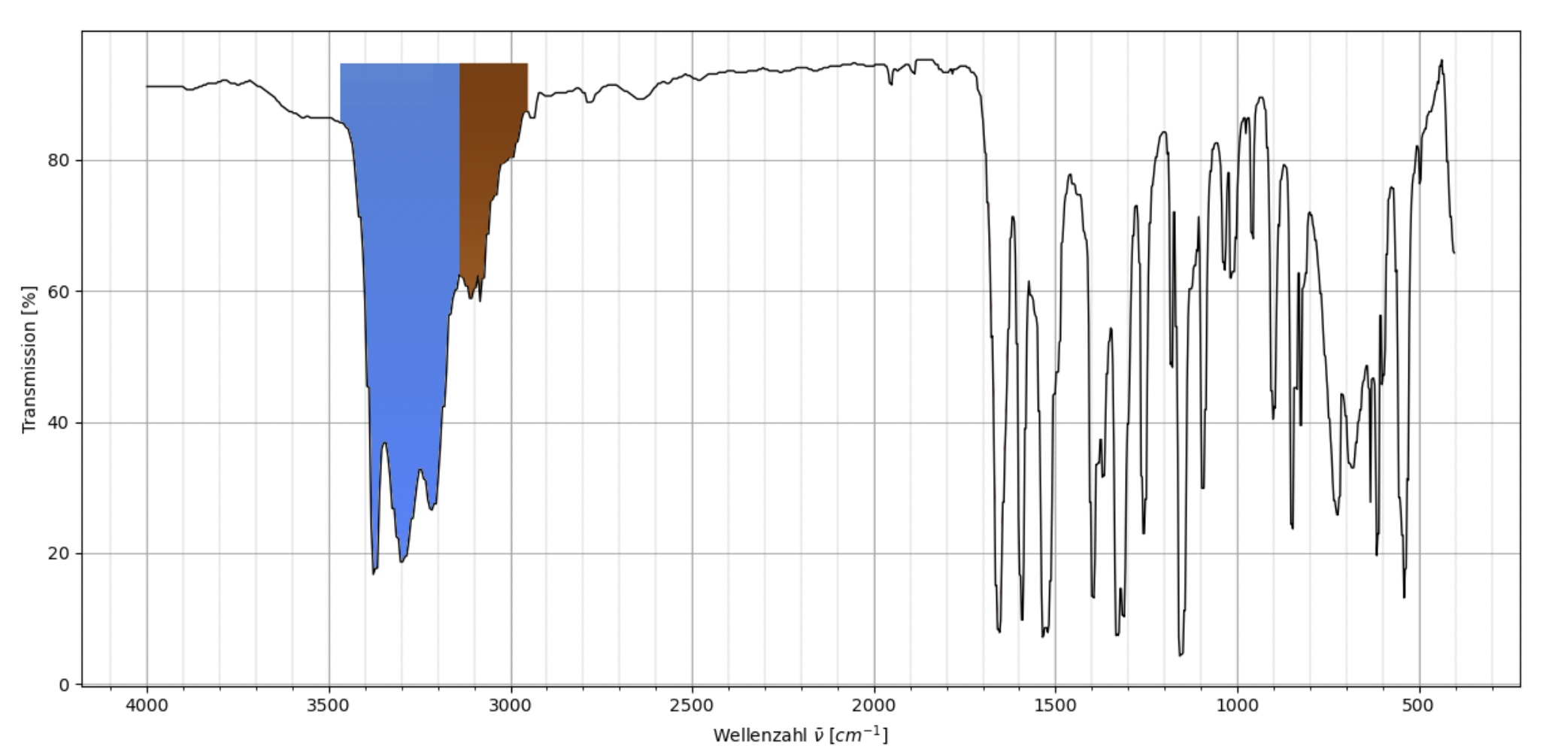
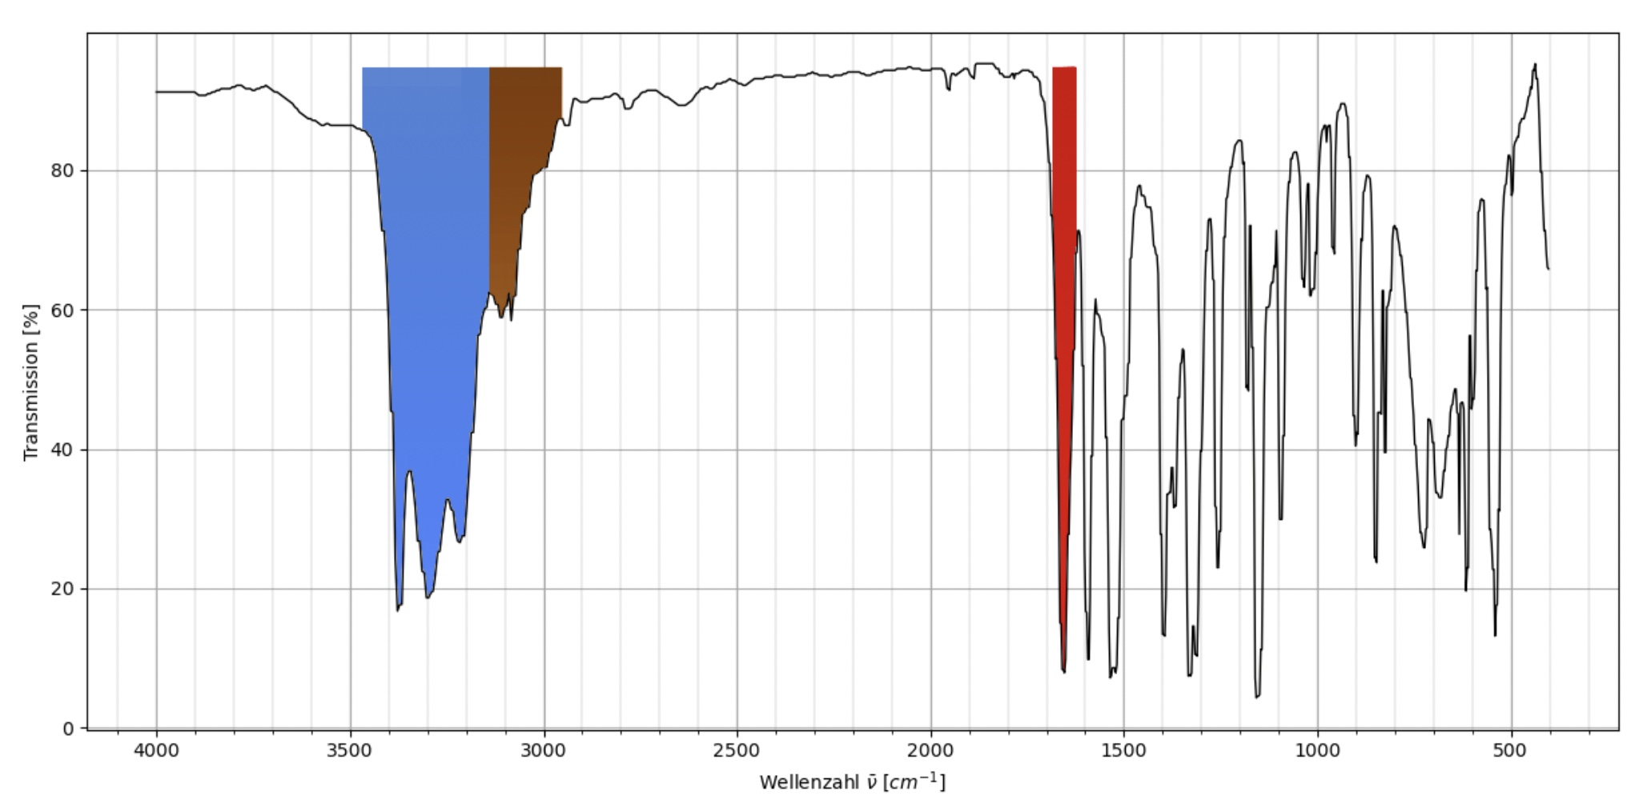
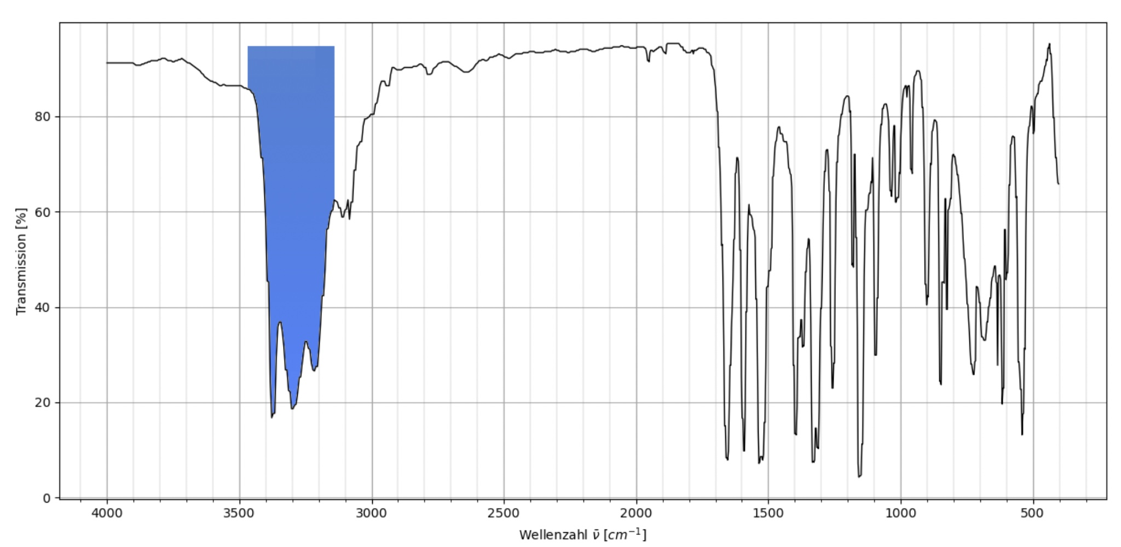
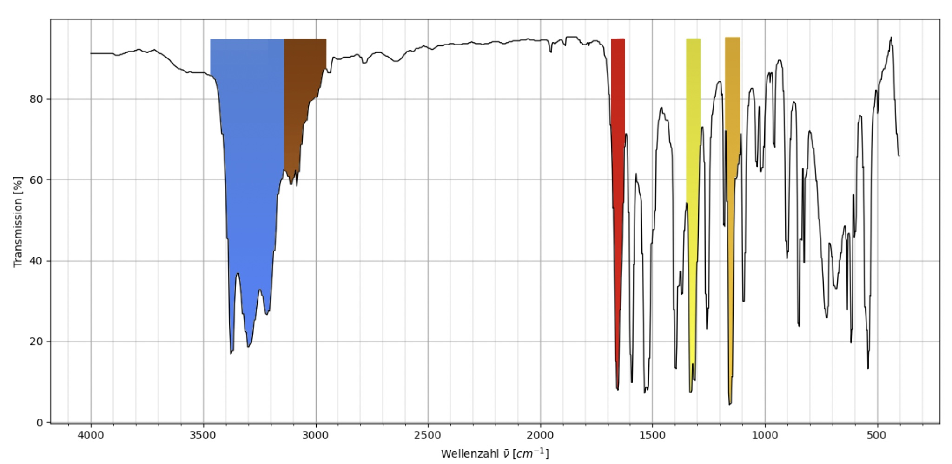
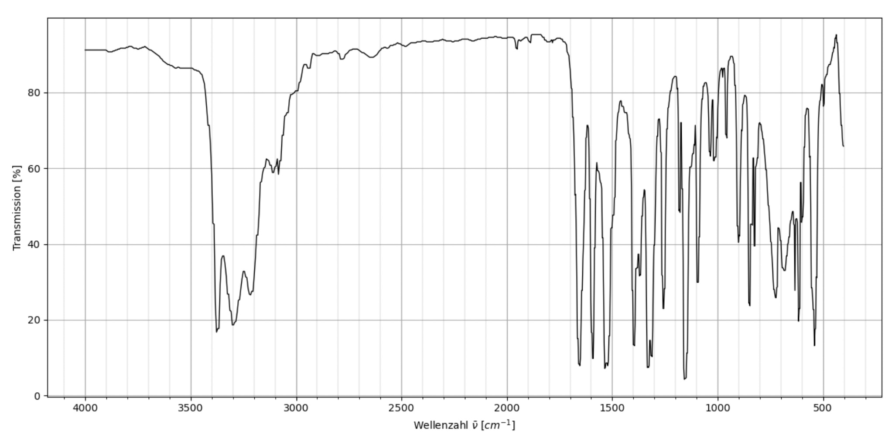
p-Acetamidobenzoylsulfonylamid
C-H (s)
N-H (s)
C=O (s)
S=O (s) sym
S=O (s) asym

Slide 14
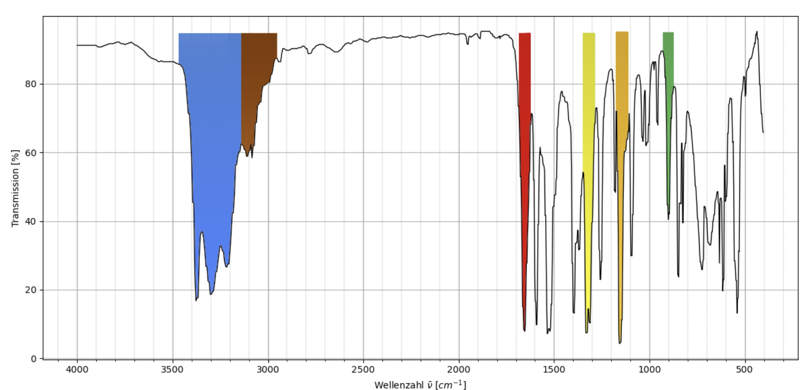
p-Acetamidobenzoylsulfonylamid
C-H (s)
S-N (s)
N-H (s)
C=O (s)
S=O (s) sym
S=O (s) asym

Slide 15
Schritt 3
Abbau der Schutzgruppe

Slide 16
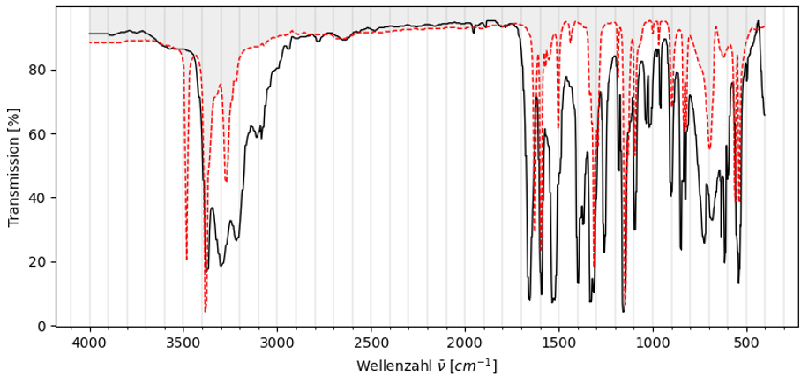
Sulfanilamid
N-H
neu
C=O
verschwindet

Slide 17
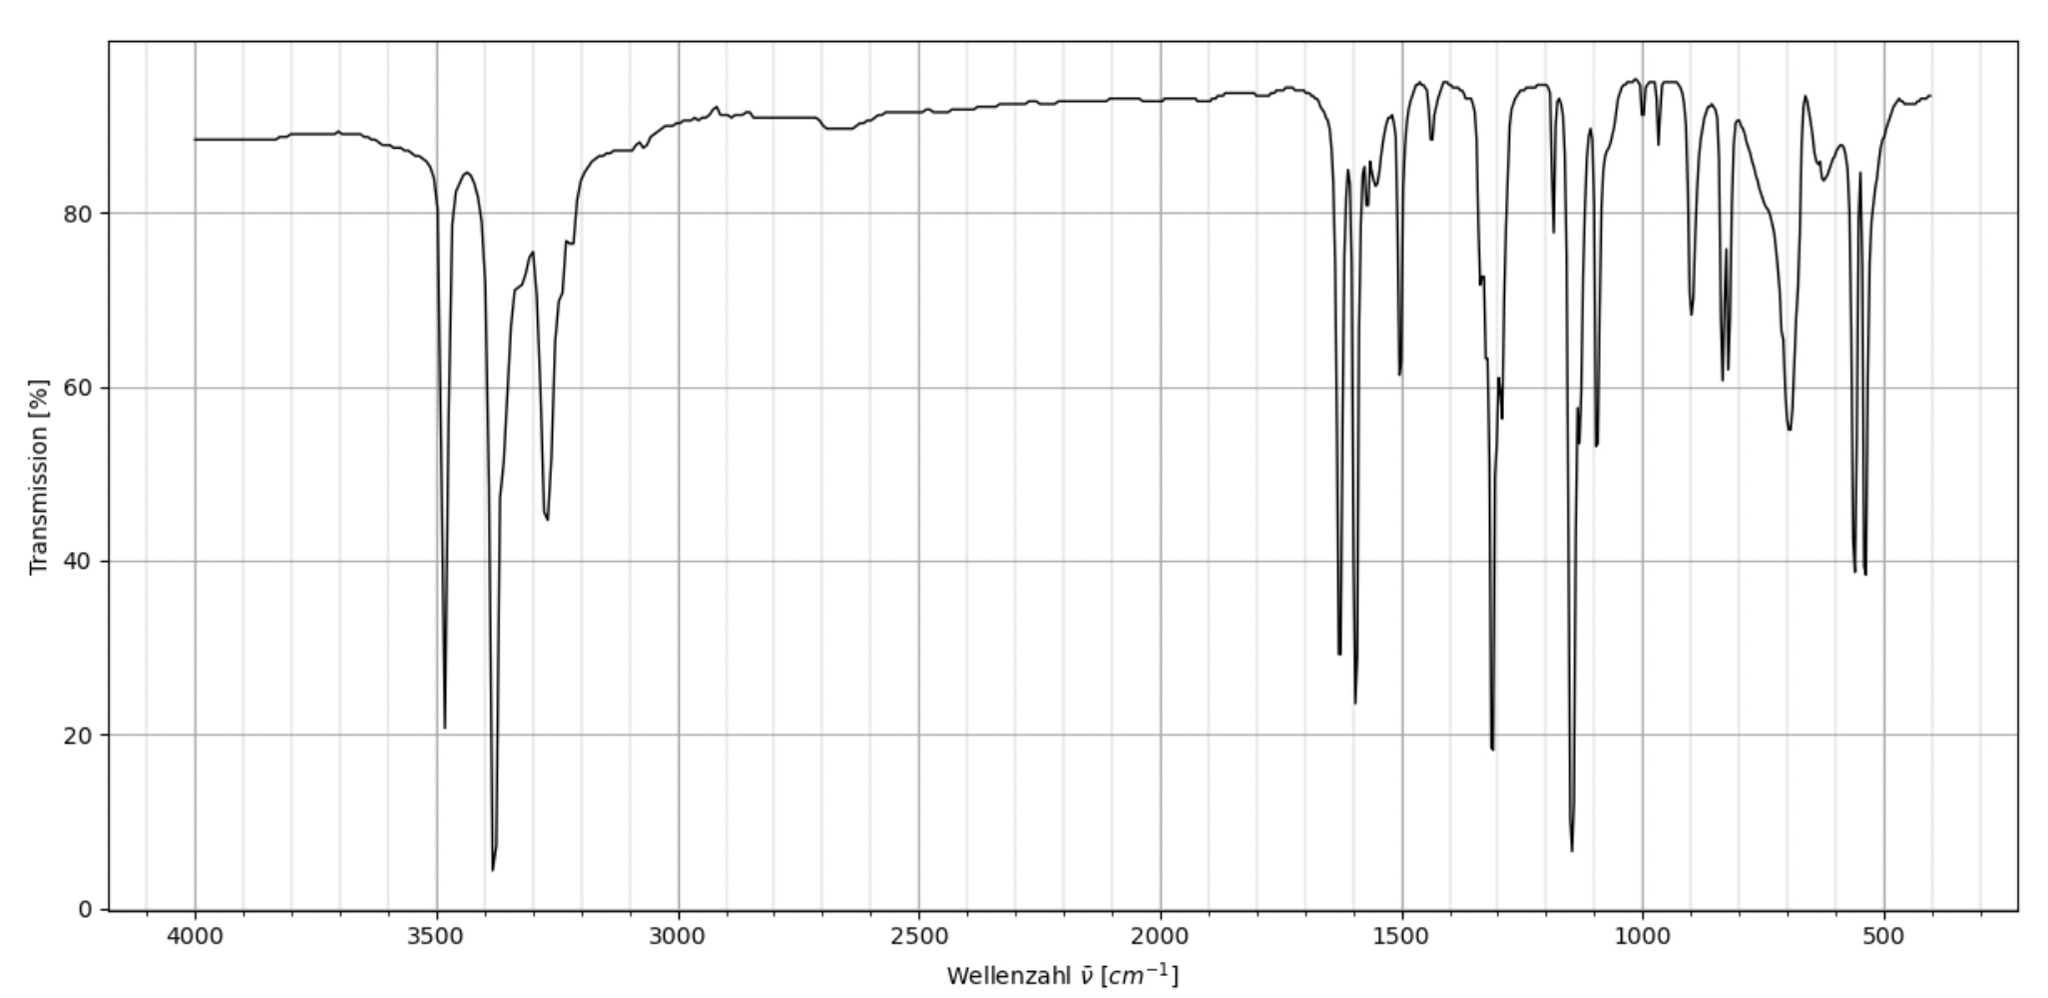
Sulfanilamid

Slide 18
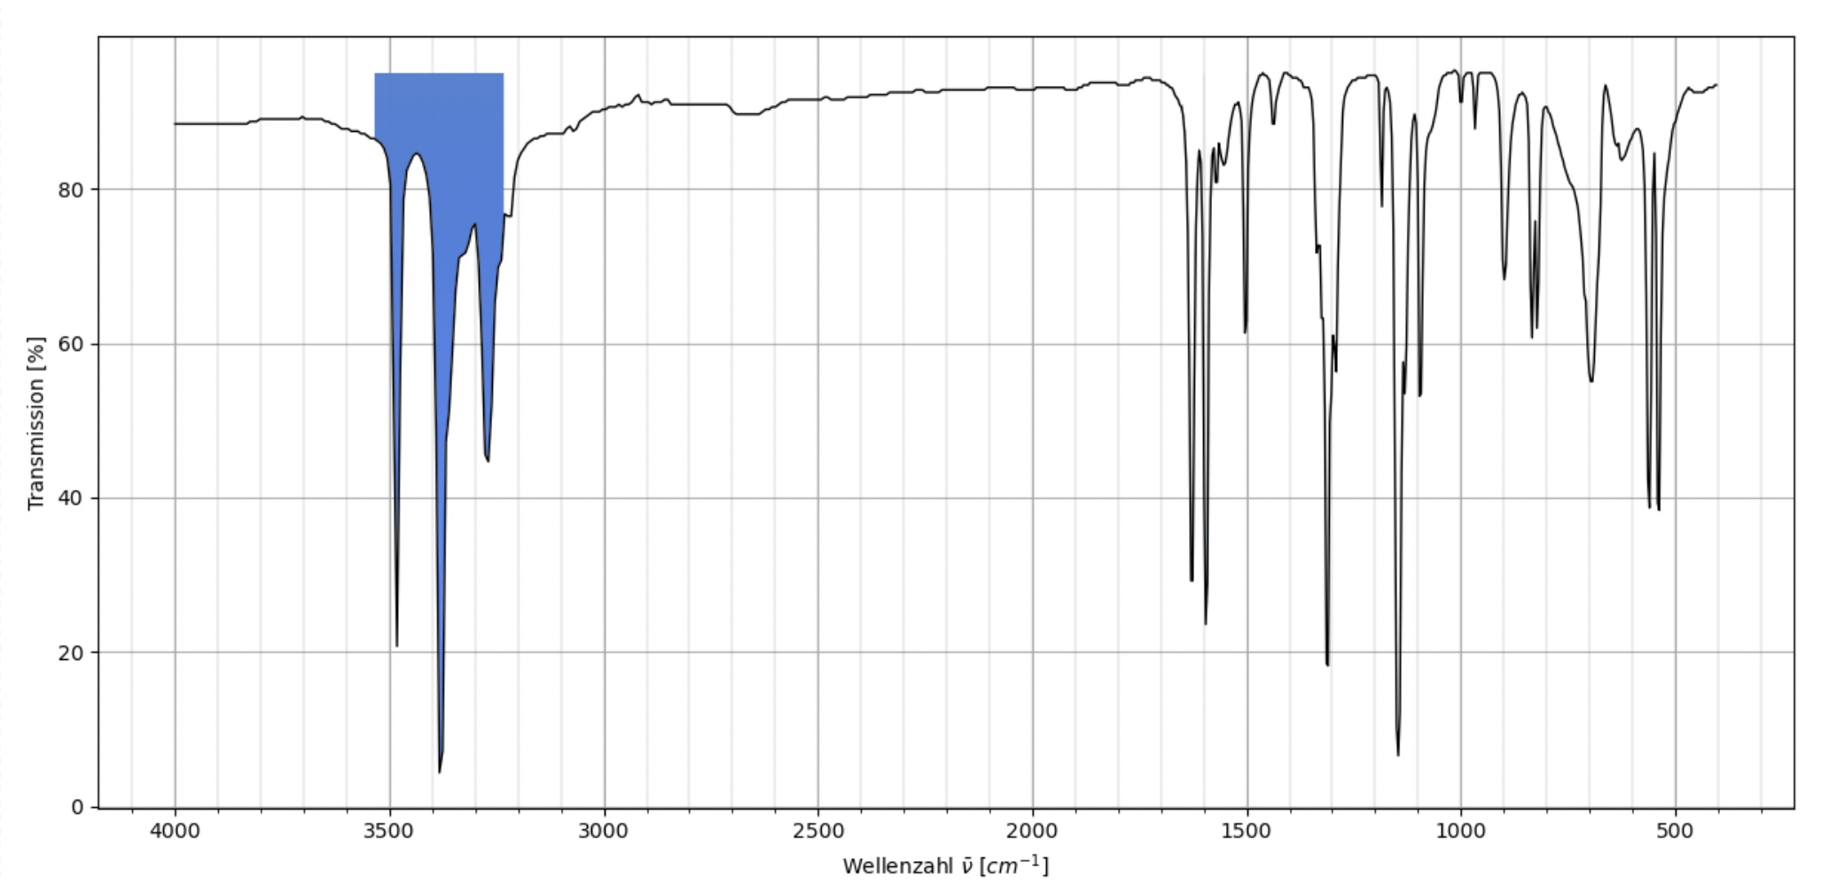
N-H (s)

Slide 19
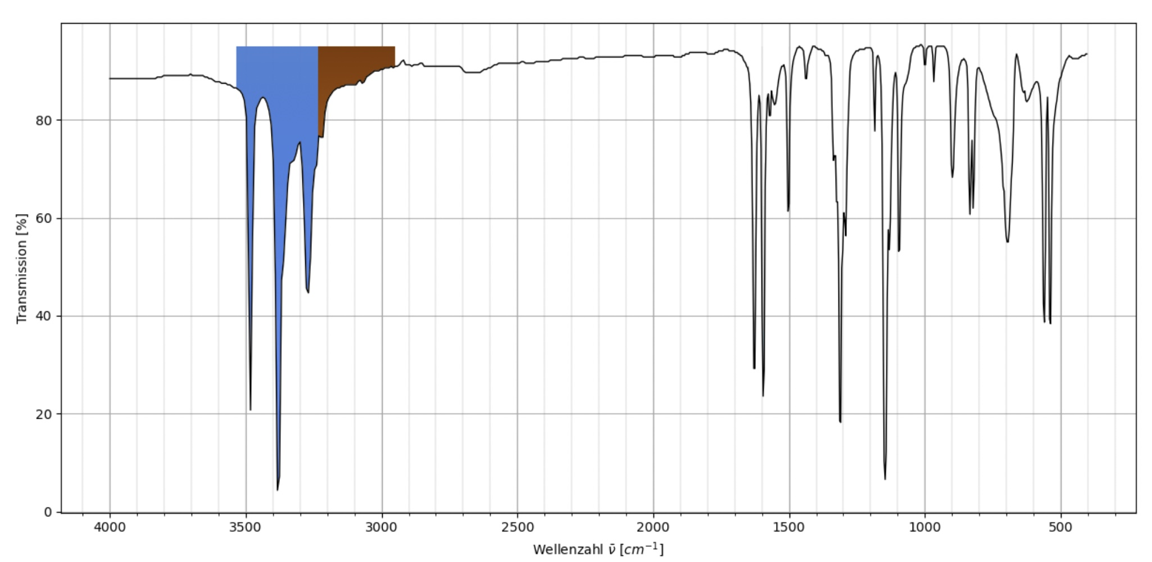
C-H (s)
Kein C=O
N-H (s)

Slide 20
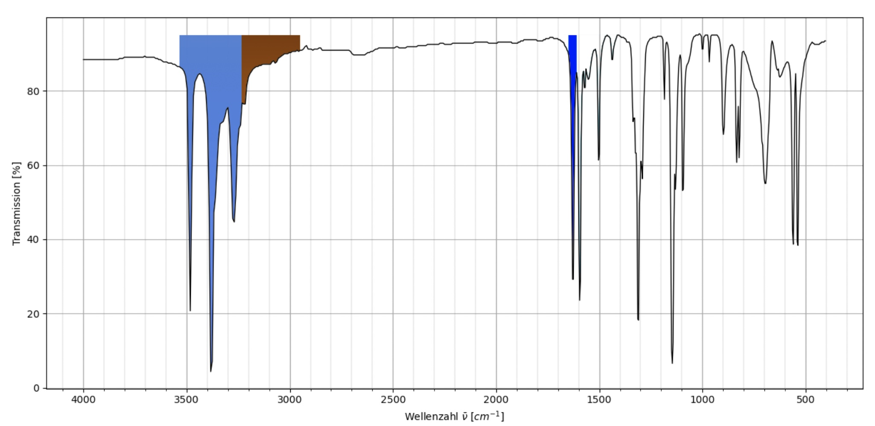
C-H (s)
Kein C=O
N-H (d)
N-H (s)

Slide 21
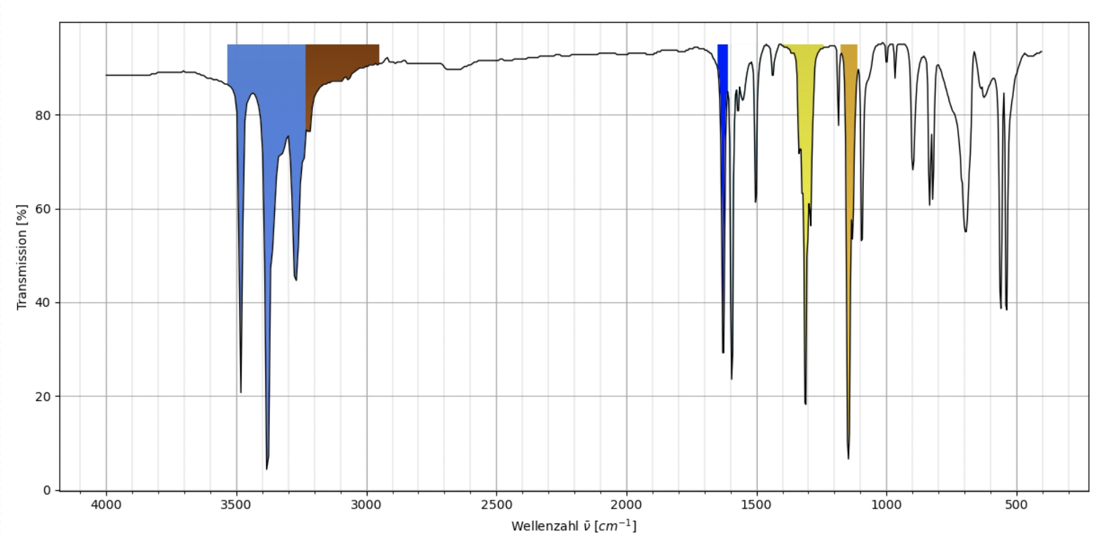
C-H (s)
Kein C=O
N-H (d)
S=O (s) asym
S=O (s) sym
N-H (s)

Slide 22
C-H (s)
S-N (s)
Kein C=O
N-H (d)
S=O (s) asym
S=O (s) sym
N-H (s)

